Slide 1
2조 세미 프로젝트
지진,사고 알림 사이트
김성준 백상준 장은아 유형찬

Slide 2
개요
화면 구성
목차
CrePAS 6th the first session

Slide 3
개요

Slide 4
01
02
목표
03
지진과 각종 사고에 대한
빅데이터 DB
실시간 웹 스크래핑
지진, 각종 사고에 대한 예측과 실시간 알림을 해주는
사이트 제작
선정 이유
우리나라 사람들의 안전불감증
좀 더 빠른 재난 경보 구축
지진 가능성 예측

Slide 5
01
02
간트 차트
03
 | 1주차 | 2주차 | 3주차 | 4주차
주제선정
설계
Fornt
- 화면
- 서버
- 호스팅
Back-end
DB 구축
오류수정&문서 작업

Slide 6
01
02
요구사항 명세서
03
분류 | 세부사항 | 기능 | 구현 여부
VIEW | 주메뉴 | 재난, 재해 종류에 따른 메뉴 구성이 이루어졌는가?
 |  | 알림 창을 통한 실시간 알림이 올바르게 작동하는가?
 | 서브 메뉴 | 재난, 재해 종류에 따른 서브 메뉴 구성이 이루어졌는가?
 |  | - 지진 : 실시간, 예측, 대피소, 통합 분석
 |  | - 사고 : 실시간, 통합 분석
 |  | 메뉴 구성이 간단한가?
 | 데이터 UI | 구성요소가 맵 정보와 상호보완적인가?
 |  | 실시간 : 현재 시간 및 해당 재난재해 정보가 표시되는가?
 |  | 실시간 : 워드클라우드를 통한 지역 별 키워드 순위가 표시되는가?
 |  | 예측 : 예측에 기준이 되는 원인(변수) 출력이 이루어지는가?
 |  | 예측 : 예측률 그래프가 출력되는가?
 |  | 대피소 : 주소 검색 기능 및 가까운 대피소 목록 출력 기능이 이루어지는가?
 |  | 통합 분석 : 해당 데이터의 분기별 / 월별 / 일별 / 시간별 그래프 출력이 이루어지는가?
 |  | 통합 분석 : 재해, 재난 별 원인 분석 시각화가 이루어지는가?

Slide 7
01
02
요구사항 명세서
03
분류 | 세부사항 | 기능 | 구현 여부
MAP |  | 데이터 수집을 통한 재난, 재해 발생 여부 및 정보 시각화가 이루어지는가?
 |  | 지역별 구분이 이루어지는가?
 |  | 해당 재난, 재해의 간단한 정보 알림 창이 구현되었는가?
 |  | 검색 기능에 따른 맵의 변화가 올바르게 이루어지는가?
 |  | 맵의 확대 및 축소가 이루어지는가?
DATA |  | 크롤링의 대상에서 적절한 데이터를 수집하고 있는가
 |  | - 주제에 맞는 데이터가 수집되는가?
 |  | - 수집대상이 기획된 범위내에서 이루어지는가?
 |  | 수집된 데이터의 신뢰성측정이 가능한가?
 |  | 수집된 데이터의 재편집이 가능한가?
 |  | 편집된 데이터의 활용은 가능한가?
 |  | 시간단위별로 데이터 수집이 이루어 지는가?
 |  | 크롤링을 통한 데이터분석 및 예측이 가능한가?
 |  | 데이터예측에 대한 신뢰성 파악은 가능한가?

Slide 8

01
02
실시간 알림 서비스
USE CASE
03
지진,사고 실기간
지도에 실시간 데이터 시각화
지진이나 사고에 대한 구체적인 정보 표시
그래프와 차트로 직관적인 표현
지진 예측
지도에 지진이 발생활 확률 표시
예측되는 지진에 대한 정보
지도 검색 기능
검색한 지역의 대한 지진 예측 정보
통계 분석
과거자료와 현재 추이 비교
그래프와 차트로 직관적인 표현

Slide 9


01
02
역할 분담
03
김성준
백상우
유형찬
장은아
웹 & SNS를이용한 데이터 수집 및 분석
화면구성 및 데이터 시각화
서버단 구현
화면구성 및 데이터 시각화
서버단 구현
Google Map Api을 이용한 Map구현
Map에 데이터 시각화

Slide 10








01
02
개발환경
03
04

Slide 11
01
02
기능별 데이터 전달 방법
03
04
실시간
- 지진 강도
- 실시간 알림
- 지진 그래프
맵
- 지진 발생 지점 표시
- 지진 파동
대피소
- 전국 대피소 표시
- 대피소 검색
- 거리별 대피소 표시
예측
- 지진 예측확률 그래프
- 지진 예측 변수 정보
통합 분석
- 키워드 분석
- 과거 vs 현재
- 지진 원인 상세 분석
- 분기/월/시간별 지진 분석
MySQL
- 데이터 저장
05
PHYTHON
- 데이터 수집 및 가공

Slide 12
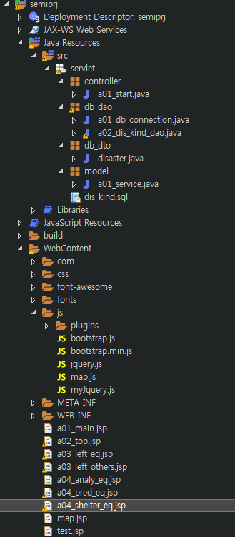
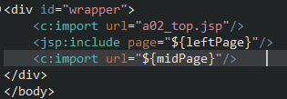
01
02
파일 구조
03
MVC Model 2
04
05
Controller
06
View
DAO / DTO
Model
페이징 처리

Slide 13
임의의 데이터 기반의
화면 구성

Slide 14
01
02
화면 구현(메인)
상단 메뉴
Logo

Slide 15
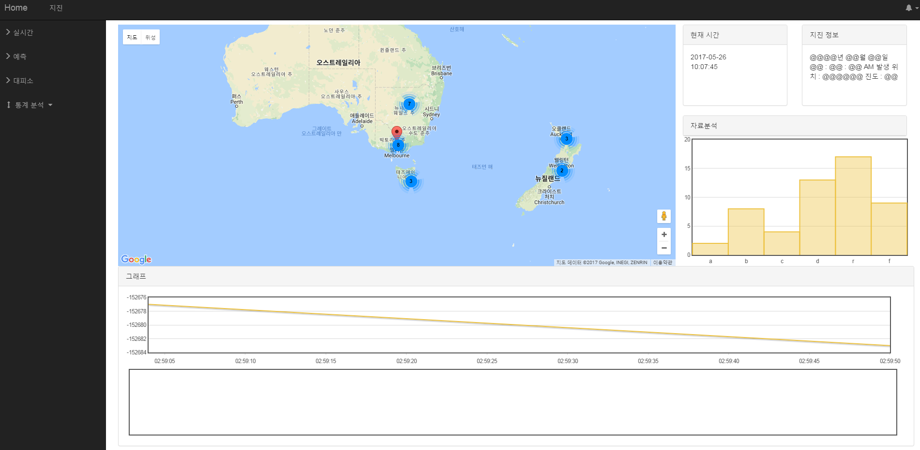
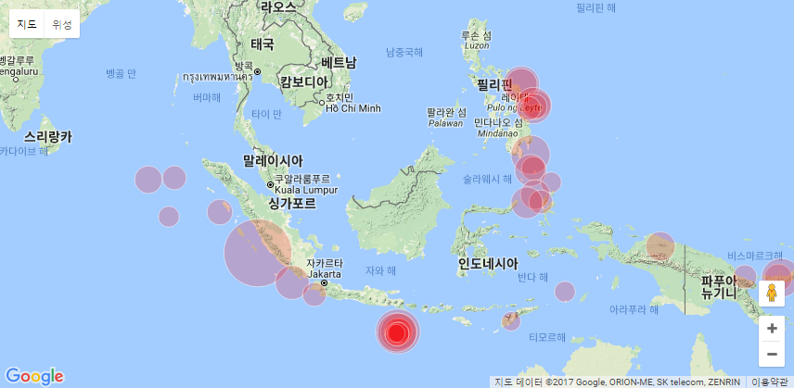
01
02
화면 구현(실시간)
상단 메뉴
서브 메뉴
Map
현재시간
진도
데이터 시각

Slide 16
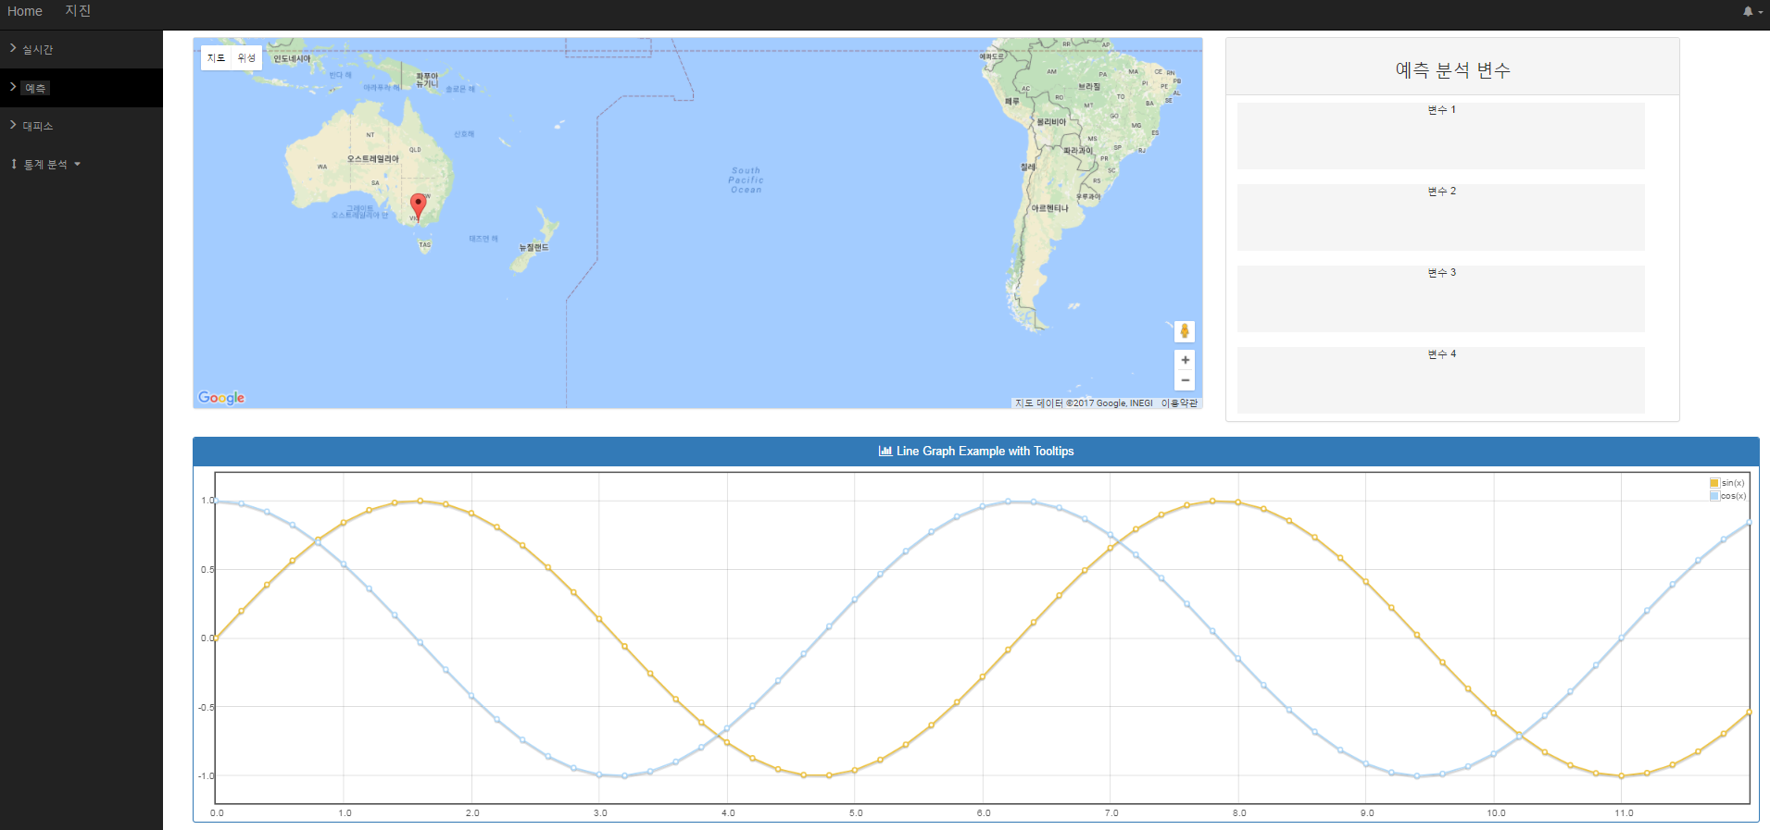
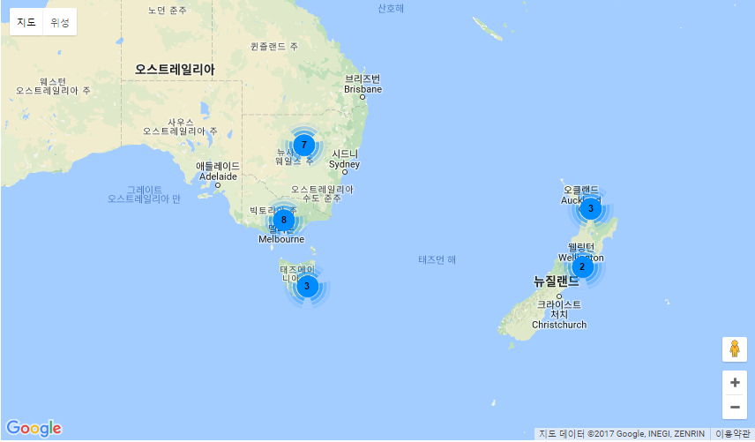
01
02
화면 구현(예측)
03
상단 메뉴
서브 메뉴
Map
현재시간
예측정보
예측 정보
데이터 시각화

Slide 17
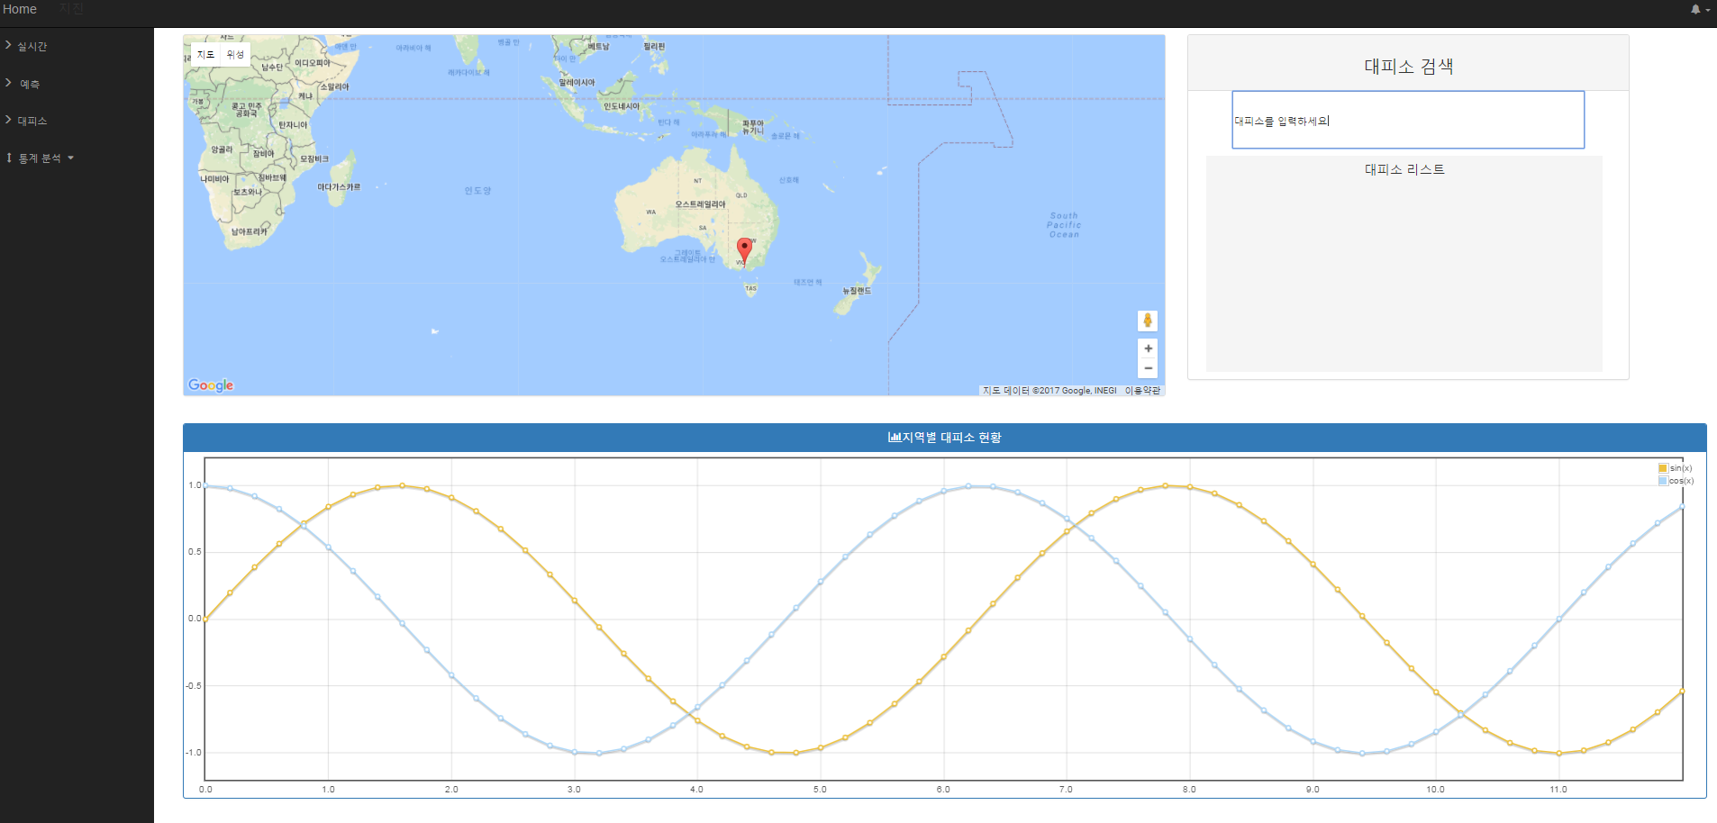
01
02
화면 구현(대피소)
03
상단 메뉴
04
데이터 분석
서브 메뉴
과거 데이터 vs 현재 추이
그래프
데이터 키워드 분석

Slide 18
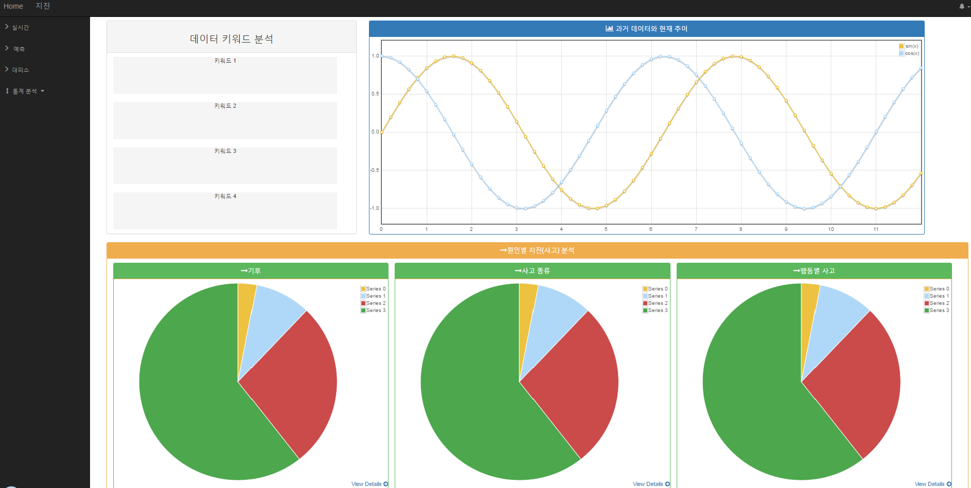
01
02
화면 구현(통계 분석)
03
상단 메뉴
04
데이터 분석
서브 메뉴
과거 데이터 vs 현재 추이
05
그래프
데이터 키워드 분석

Slide 19
Thank you

